Slide 1
第6章 详细设计
(Program Design≠Coding)

Slide 2
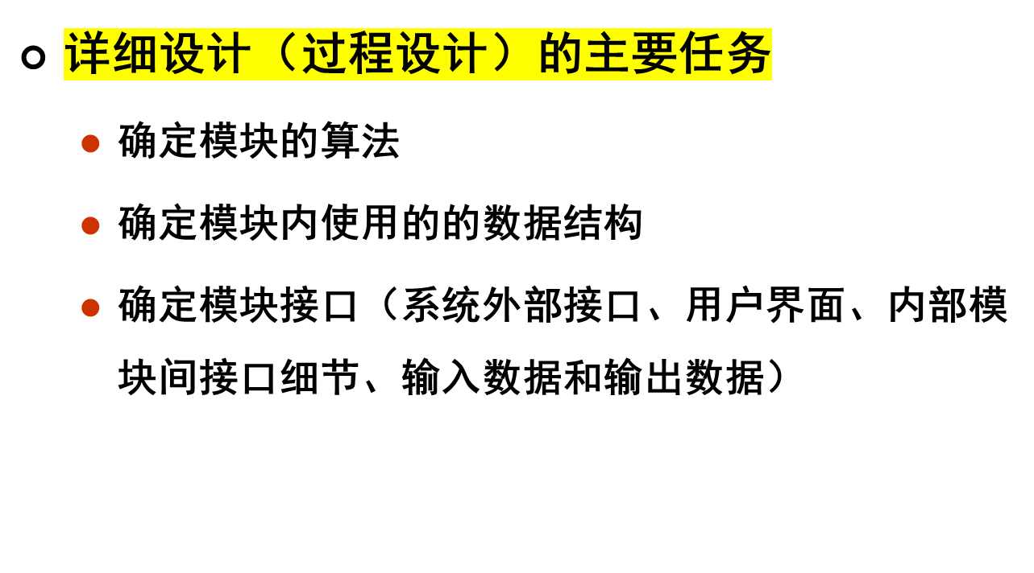

Slide 3
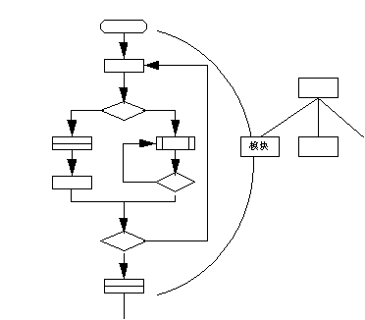
过程设计示意图

Slide 4
详细设计的原则
  模块的逻辑描述应清晰易读、正确可靠
  设计的处理过程应该简明易懂
  选择恰当的描述工具来描述模块算法

Slide 5
6.1 结构程序设计
6.2 人机界面设计
6.3 过程设计的工具
6.4 面向数据结构的设计方法
6.5 程序复杂程度的定量度量
6.6 小结

Slide 6
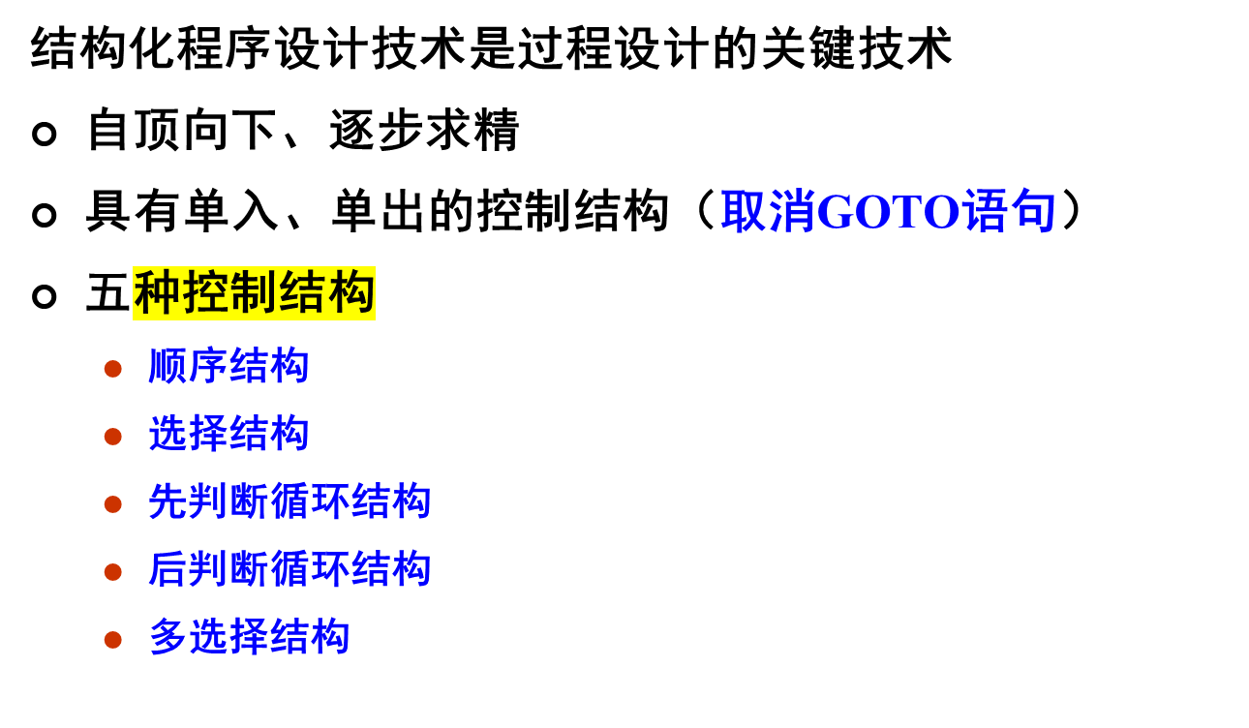
结构程序设计

Slide 7
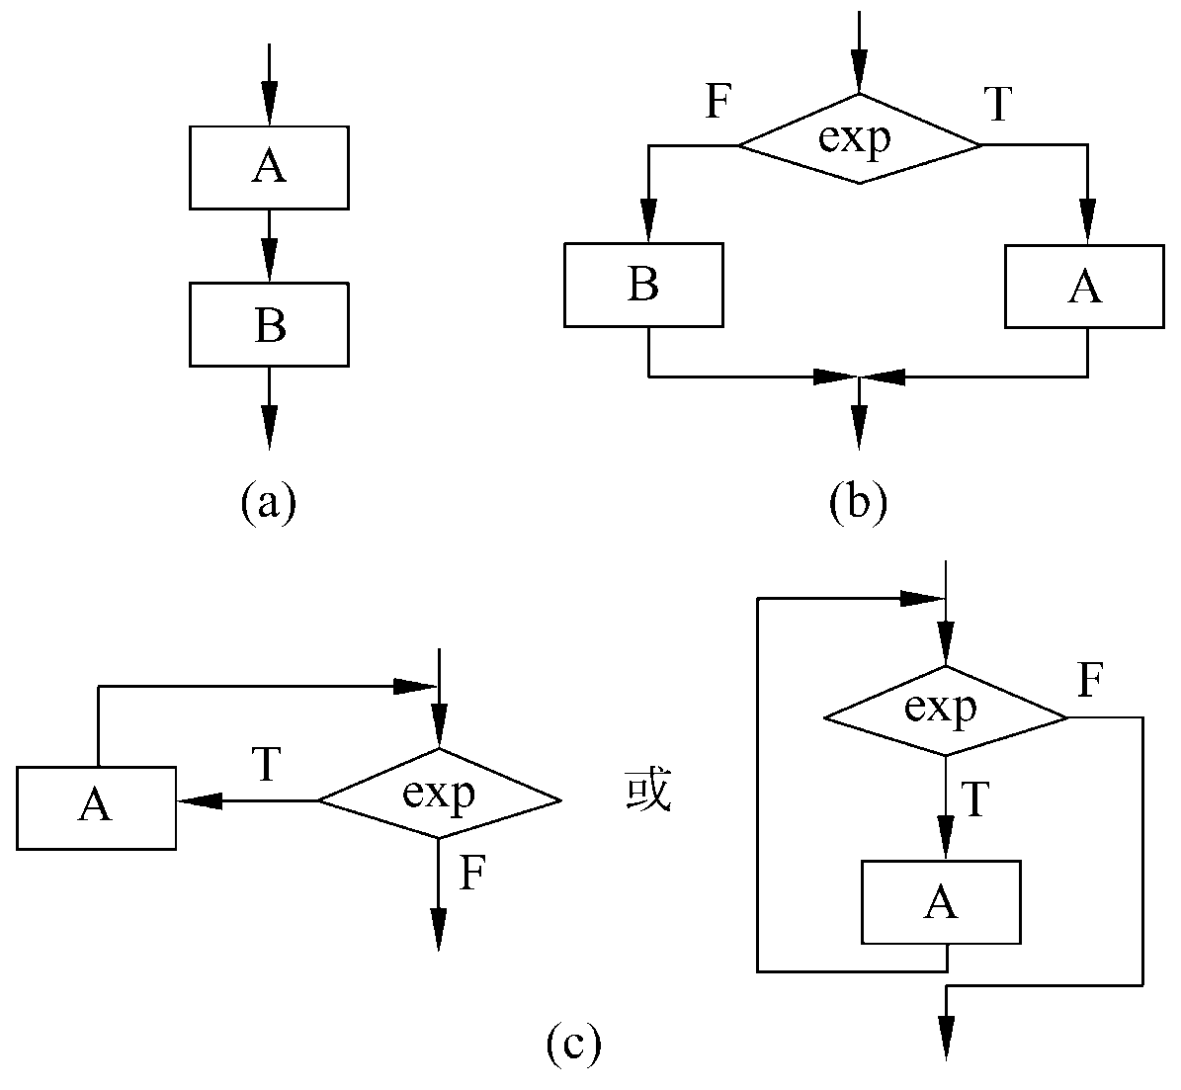
顺序结构
选择结构
先判定型循环结构

Slide 8
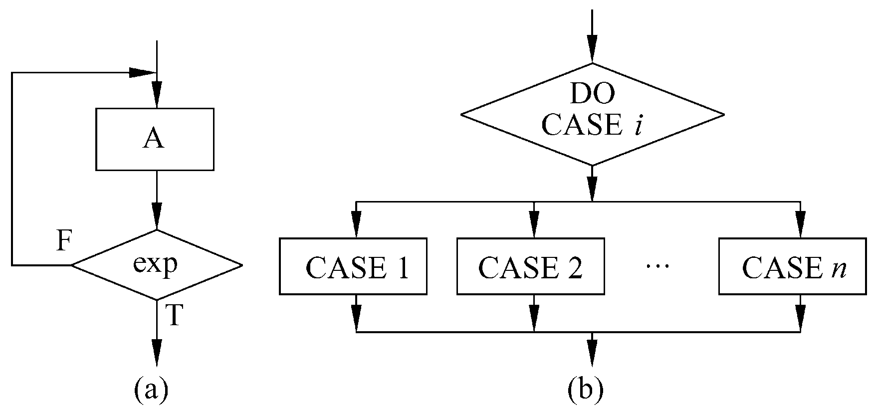
后判定型循环结构
(until loop structure)
多情况选择结构
(case structure)

Slide 9
任何复杂的程序都应由以上五种基本结构组合而成
优点
  容易掌握，且历史“悠久”，使用广泛
缺点
  本质上不具备逐步求精的特点，对于提高大型系统的可理解性作用甚微
  不易表示数据结构
  转移控制太方便

Slide 10
人机界面设计
人机界面设计是接口设计的重要的组成部分。对于交互式系统来说，人机界面设计和数据设计、体系结构设计及过程设计一样重要。
人机界面的设计质量，直接影响用户对软件产品的评价，从而影响软件产品的竞争力和寿命，因此，必须对人机界面设计给予足够重视。

Slide 11
设计问题
设计人机界面过程中会遇到的4个问题
  系统响应时间
  用户帮助设施
  出错信息处理
  命令交互

Slide 12
系统响应时间
  指从用户完成某个控制动作，到软件给出预期的响应之间的这段时间
  属性：长度、易变性

Slide 13
  长度
    过长用户感到不安、沮丧
    用户觉得系统立即响应时间范围0.1-1秒，超出1秒会让用户注意到延迟
  1-10秒 鼠标显示成为沙漏
  10-18秒 由微帮助来显示处理进度
  18秒以上 显示处理窗口，或显示进度条
    过短迫使用户加快操作节奏，导致出错

Slide 14
  易变性
    指响应时间相对平均响应时间偏差，越低越好，否则会让用户误认为系统工作异常

Slide 15
用户帮助设施
  手册和联机帮助（不离开用户界面）
    集成的：从一开始就设计在软件里面
    附加的：在系统建成后再添加到软件中的
    集成的帮助设施优于附加的帮助设施

Slide 16
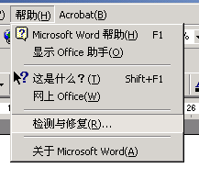
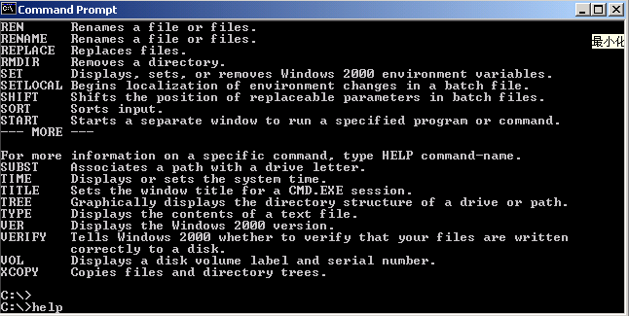
请求帮助：帮助菜单，特殊功能键，HELP 命令。

Slide 17
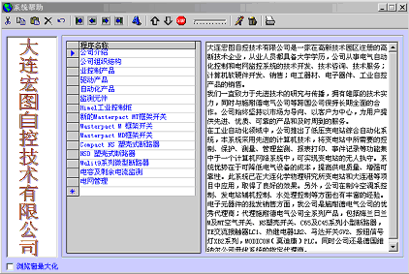
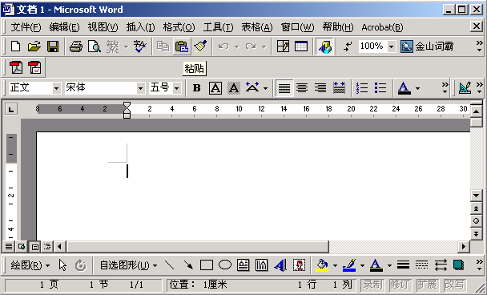
显示帮助信息：
独立窗口
参考某个文档
屏幕固定位置作简短提示

Slide 18
组织帮助信息：
平面结构，通过关键字访问
层次结构，查更详细信息
超文本结构

Slide 19
出错信息处理
  用用户可以理解的术语描述问题
  提供清楚、易理解报错信息（出错位置、原因）
  提供有助于从错误中恢复的建设性意见
  指出错误可能导致哪些负面后果
  信息用颜色等在视觉上引人注目
  信息不能带有指责色彩

Slide 20
命令交互
  建议保留命令交互方式
  控制序列： Ctrl-C(拷贝) Ctrl-H(帮助) Ctrl-P(打印)
  功能键：F1（帮助）
  键入命令
  命令宏机制：用户定义名字代表一个常用命令序列

Slide 21
设计过程
用户界面设计是一个迭代的过程
  创建设计模型
  用原型实现这个设计模型
  由用户试用和评估
  根据用户意见进行修改
为了支持上述迭代过程，各种用于界面设计和原型开发的软件工具应运而生。这些工具被称为用户界面工具箱或用户界面开发系统。

Slide 22
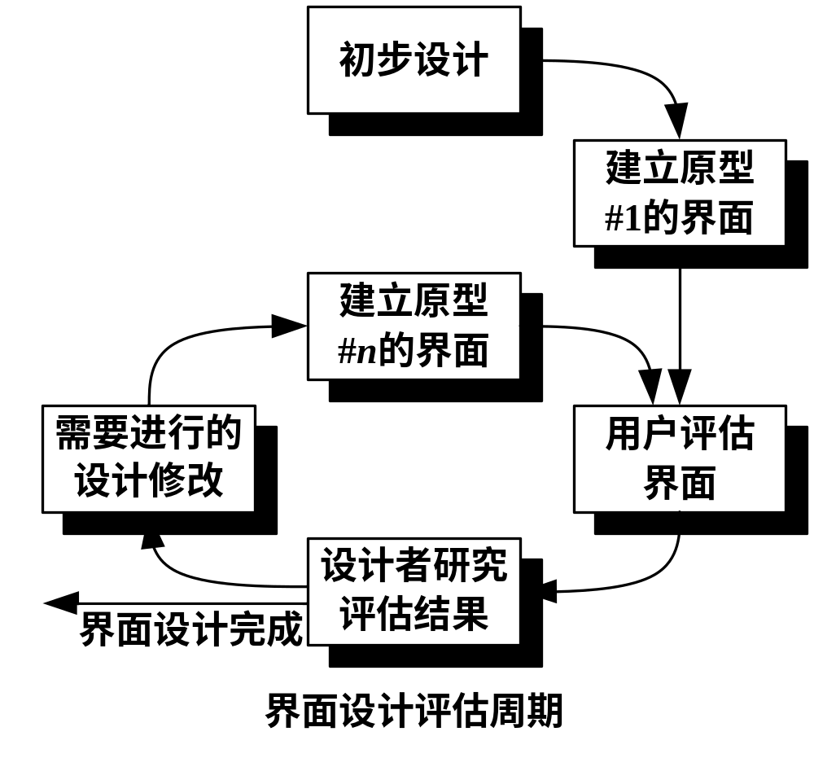
评估过程

Slide 23
评估标准
  系统及其界面的规格说明书的长度和复杂程度，预示了用户学习使用该系统所需要的工作量。
  命令或动作的数量、命令的平均参数个数或动作中单个操作的个数，预示了系统的交互时间和总体效率。
  设计模型中包含的动作、命令和系统状态的数量，预示了用户学习使用该系统时需要记忆的内容的多少。
  界面风格、帮助设施和出错处理协议，预示了界面的复杂程度及用户接受该界面的程度。

Slide 24
人机界面设计指南
一般交互指南
信息显示指南
数据输入指南

Slide 25
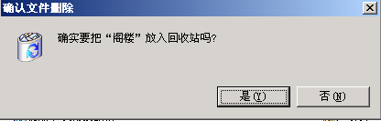
一般交互指南
  保持人机界面菜单选择、命令输入、数据显示风格一致性
  提供有意义的信息反馈：双向通信
  在执行有较大破坏性的动作之前要求用户确认：删除、覆盖

Slide 26
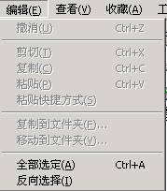
  允许取消绝大多数操作

Slide 27
  减少在两次操作之间必须记忆的信息量
  提高对话、移动和思考的效率
  允许犯错误，保护不受致命错误破坏
  按功能对动作分类，并据此设计屏幕布局
  提供对用户工作内容敏感的帮助设施
  用简单动词或动词短语作为命令名

Slide 28
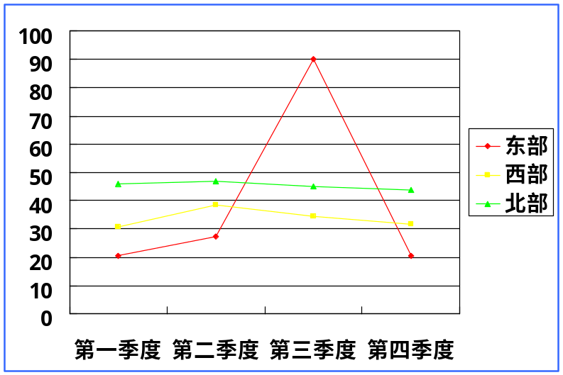
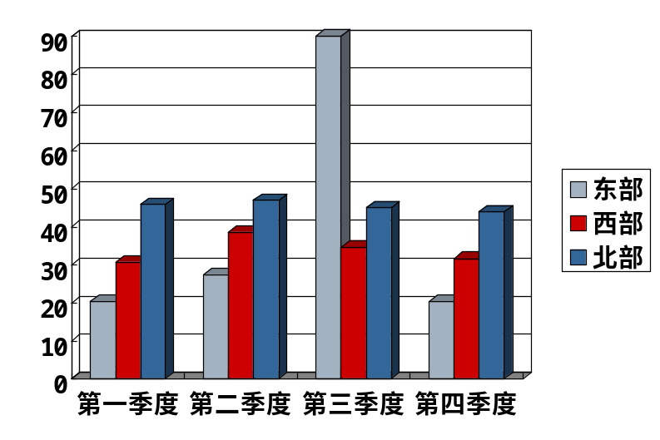
信息显示指南
  只显示与当前工作内容有关的信息
  不要用数据淹没用户，应该用便于用户迅速吸取信息的方式来表示数据：图形、图表

Slide 29
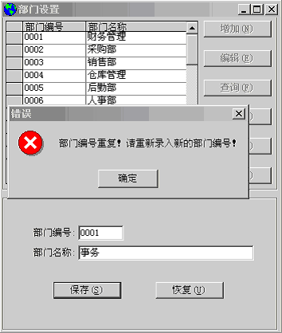
  使用一致的标记、标准的缩写和可预知的颜色
  允许用户保持可视化的语境
  产生有意义的出错信息

Slide 30
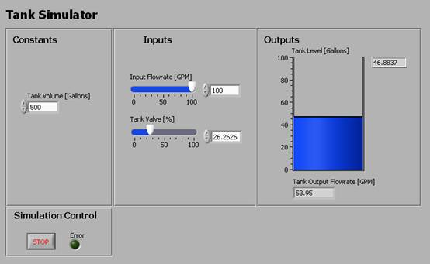
  使用大小写、缩进和文本分组以帮助理解
  使用窗口分隔不同类型的信息。
  使用“模拟”显示方式表示信息，以使信息更容易被用户提取
  高效率地使用显示屏

Slide 31
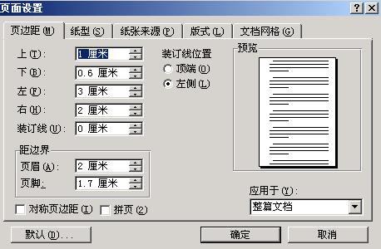
数据输入指南
  尽量减少用户的输入动作：鼠标选择、滑动标尺等

Slide 32
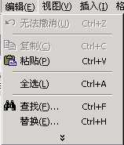
  使在当前动作语境中不适用的命令不起作用

Slide 33
  交互灵活：保留各种输入方式
  让用户控制交流
  对所有输入都提供帮助
  消除冗余输入：数据单位、整钱后键入.00、提供缺省值等

Slide 34
总之，设计者应充分把握用户的想法，充分理解用户的现实状况，充分考虑用户的实际能力，并使之与任务充分结合，才能完成最终符合用户需求的界面。所以，界面设计的最重要原则是：了解用户、了解任务。

Slide 35

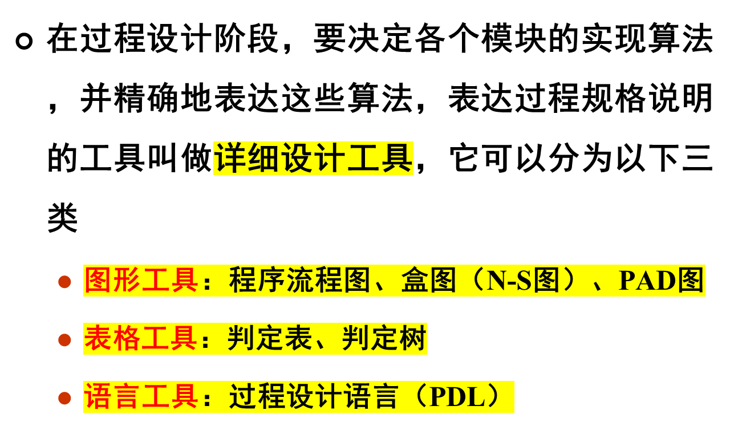

Slide 36
程序流程图
  也称为程序框图，是历史最悠久、使用最广泛的描述过程设计的方法
  主要优点是对控制流程的描绘很直观，便于初学者掌握

Slide 37
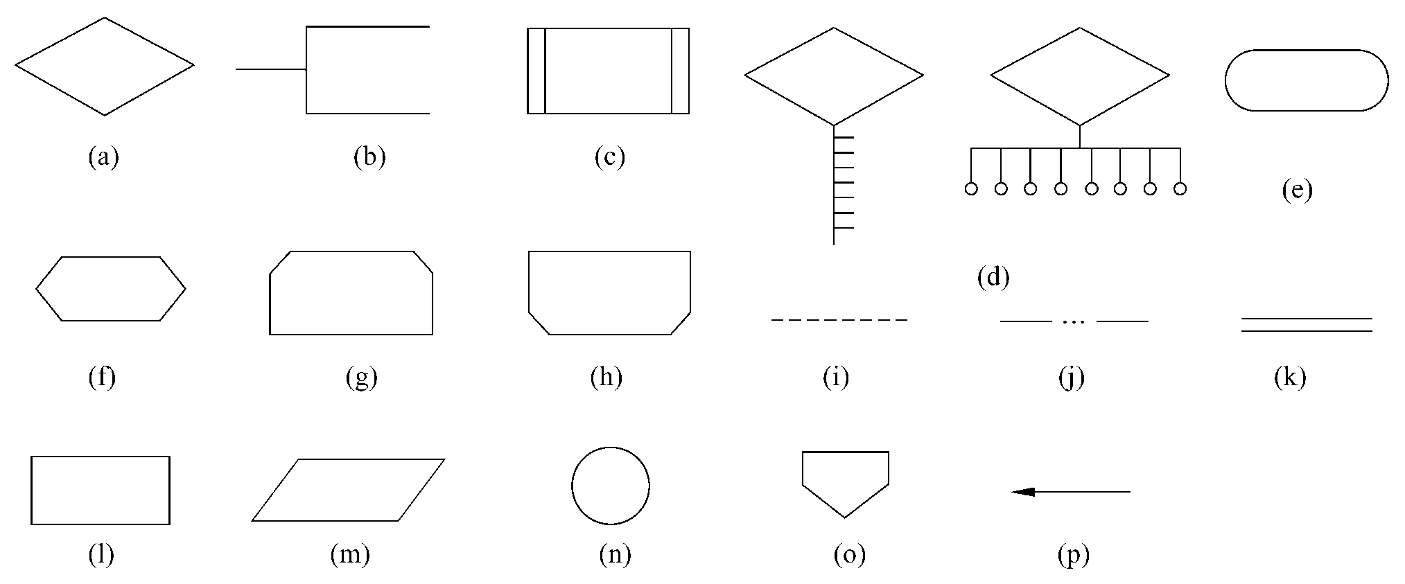
程序流程图中使用的符号

Slide 38
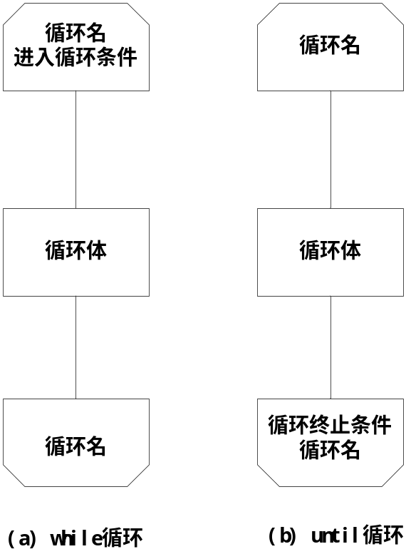
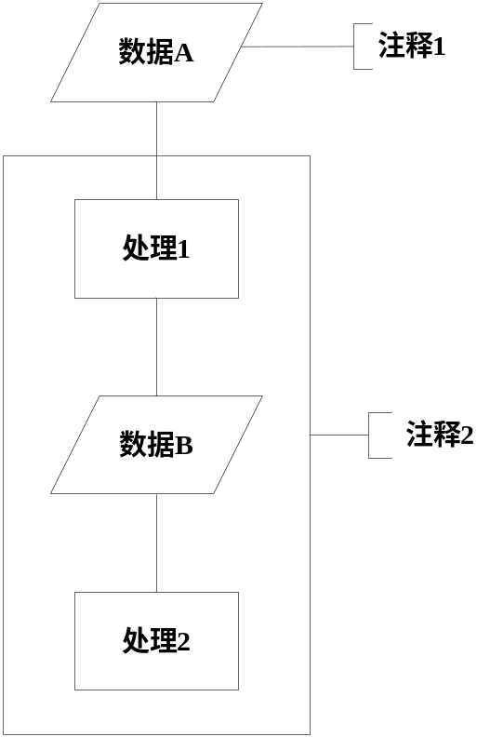
循环的标准符号
注释的使用

Slide 39
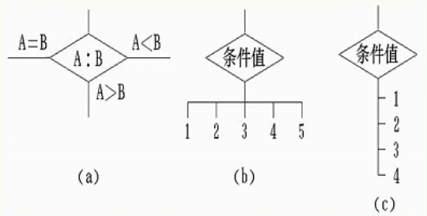
多出口判断

Slide 40
趋势：停止使用
优点：
  对控制流程描绘直观，便于初学者掌握
缺点
  本质上不是逐步求精的好工具，它诱使程序员过早地考虑程序的控制流程，而不去考虑程序的全局结构。
  程序流程图中用箭头代表控制流，因此程序员不受任何约束，可以完全不顾结构程序设计的精神，随意转移控制。
  程序流程图不易表示数据结构和调用关系。

Slide 41
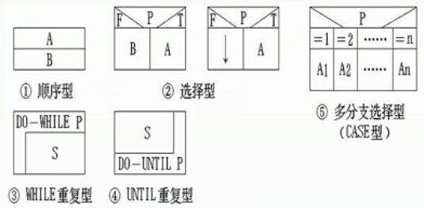
盒图（N-S图）

Slide 42
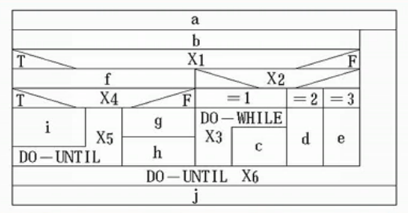
盒图（N-S图）例子

Slide 43
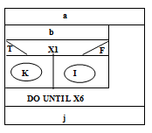
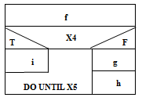

N-S图的嵌套定义形式
K：
I：

Slide 44
  特点
    没有箭头，不允许随意转移控制
    每个矩形框（Case中条件取值例外）都是一个功能域（即一个特定结构的作用域），结构表示明确
    很容易确定局部及全局数据的作用域
    易表现嵌套关系（embedded structure）以及模块的层次结构

Slide 45
问题分析图（PAD图）
  PAD是问题分析图(problem analysis diagram)的英文缩写，自1973年由日本日立公司发明以后，已得到一定程度的推广。
  它用二维树形结构的图来表示程序的控制流，将这种图翻译成程序代码比较容易。

Slide 46
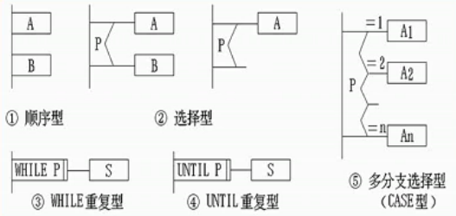

Slide 47
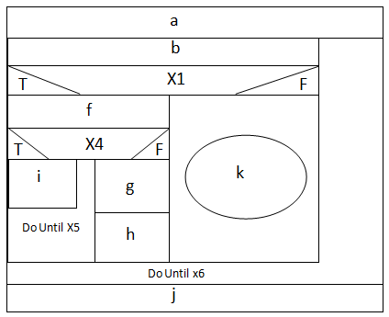
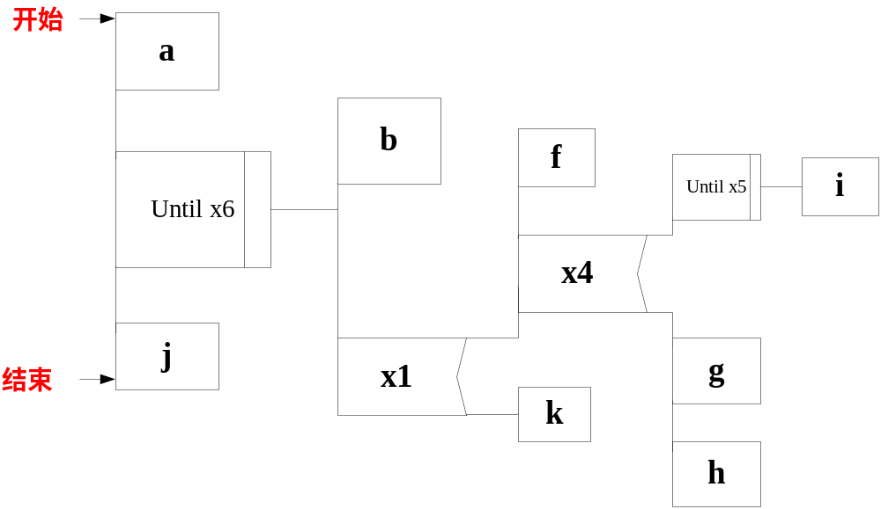
盒图和PAD图的转换

Slide 48

对于增量型循环结构
for i:=n1 to n2 step n3 do
在PAD中有相应的循环控制结构
其中，i=n1,n2,n3表示
i:=n1 to n2 step n3
FOR重复型

Slide 49
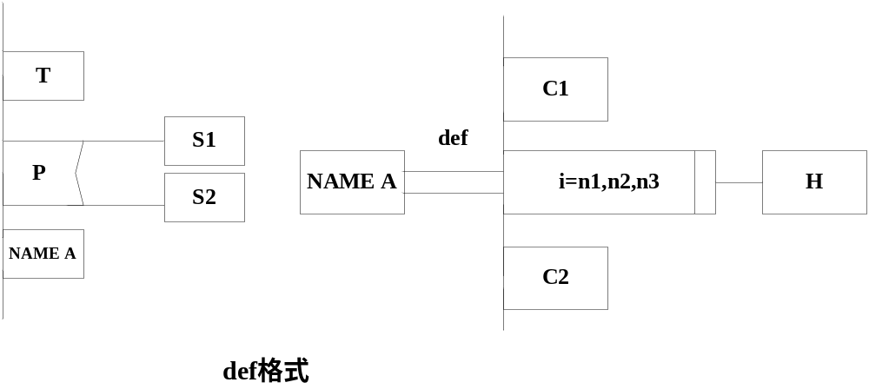
PAD的扩充控制结构

Slide 50
PAD图的主要优点如下：
  使用表示结构化控制结构的PAD符号设计出来的程序必然是结构化程序。
  PAD图所描绘的程序结构十分清晰、层次分明
  PAD图表现程序逻辑易读、易懂、易记。
  PAD图的符号支持自顶向下、逐步求精方法的使用。
  即可表示程序逻辑，也可描绘数据结构。
  容易将PAD图转换成高级语言源程序，这种转换可用软件工具自动完成。

Slide 51
判定表
  当算法中包含多重嵌套的条件选择时，用程序流程图、盒图、PAD图或后面即将介绍的过程设计语言(PDL)都不易清楚地描述。
  判定表却能够清晰地表示复杂的条件组合与应做的动作之间的对应关系。

Slide 52
一张判定表由4部分组成：
左上部列出所有条件；
左下部是所有可能做的动作；
右上部是表示各种条件组合的一个矩阵；
右下部是和每种条件组合相对应的动作。
所有条件 | 条件组合矩阵
所有动作 | 条件组合 对应的动作

Slide 53
  例：航空行李托运费的算法
  按规定：重量不超过30公斤的行李可免费托运。重量超过30公斤时，对超运部分，头等舱国内乘客收4元/公斤；其它舱位国内乘客收6元/公斤；外国乘客收费为国内乘客的2倍；残疾乘客的收费为正常乘客的1/2。

Slide 54
规则
1
2
3
4
5
6
7
8
9
国内乘客
T
T
T
T
F
F
F
F
条件
头等舱
T
F
T
F
T
F
T
F
残疾乘客
F
F
T
T
F
F
T
T
行李重量
W
≤
30
T
F
F
F
F
F
F
F
F
免费
√
(W-30)
×
2
√
(W-30)
×
3
√
动作
(W-30)
×
4
√
√
(W-30)
×
6
√
√
(W-30)
×
8
√
(W-30)
×
12
√

Slide 55
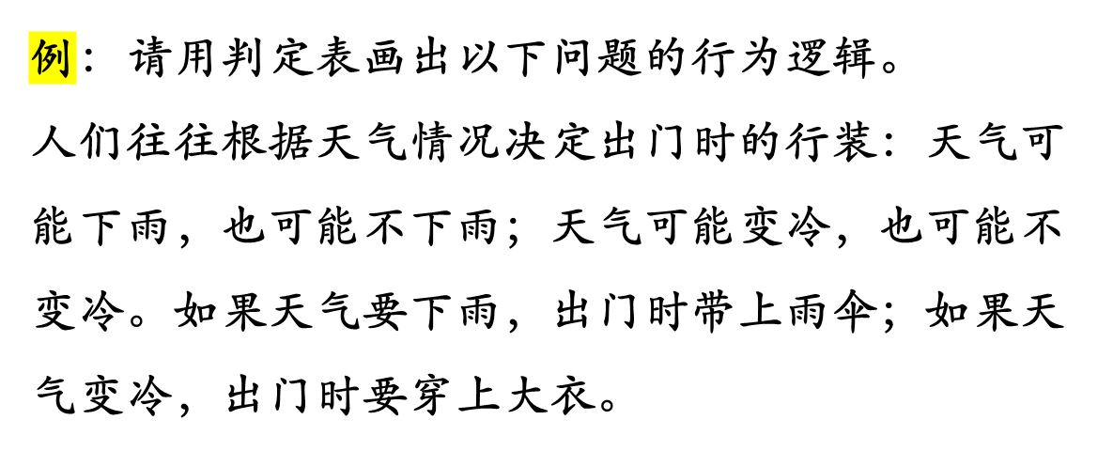

Slide 56
天气情况 | 下雨 |  | 不下雨
 | 变冷 | 不变冷 | 变冷 | 不变冷
带雨伞 | Yes | Yes | No | No
穿大衣 | Yes | No | Yes | No

Slide 57
判定表的特点
  从上面这个例子可以看出，判定表能够简洁而又无歧义地描述处理规则。当把判定表和布尔代数或卡诺图结合起来使用时，可以对判定表进行校验或化简。但是，判定表并不适于作为一种通用的设计工具，没有一种简单的方法使它能同时清晰地表示顺序和重复等处理特性。

Slide 58
判定表的优点：
能清晰地表示复杂的条件组合与应做的动作之间的对应关系。
判定表的缺点：
判定表的含义不是一眼就能看出来的，初次接触这种工具的人理解它需要有一个简短的学习过程。
当数据元素的值多于两个时，判定表的简洁程度也将下降。

Slide 59
判定树
  判定树是判定表的变种，也能清晰地表示复杂的条件组合与应做的动作之间的对应关系。
  多年来判定树一直受到人们的重视，是一种比较常用的系统分析和设计的工具。

Slide 60
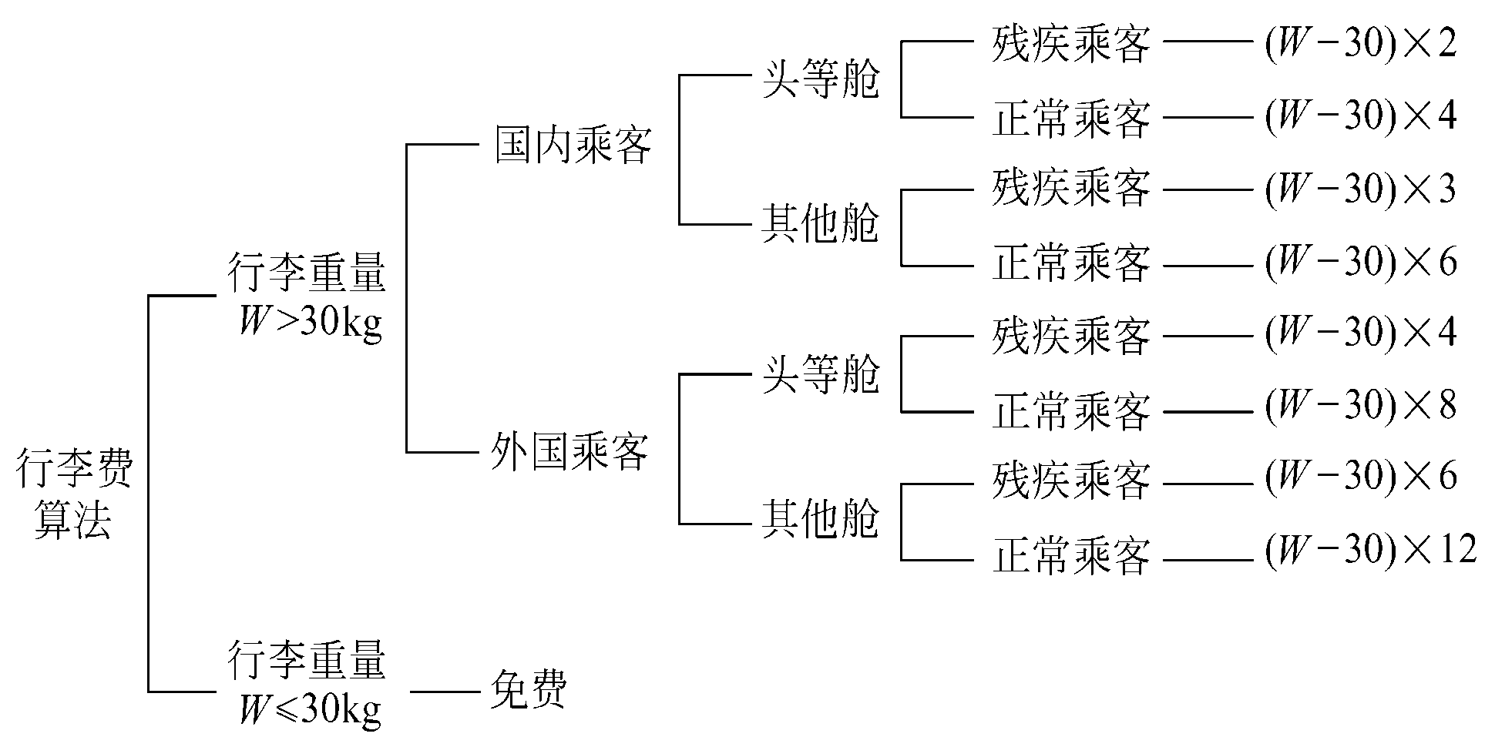

Slide 61
判定树的优点：
它的形式简单，一眼就可以看出其含义，因此易于掌握和使用。
判定树的缺点：
简洁性不如判定表，数据元素的同一个值往往要重复写多遍，而且越接近树的叶端重复次数越多。
画判定树时分枝的次序可能对最终画出的判定树的简洁程度有较大影响。

Slide 62
过程设计语言PDL（Program Design Language）
  PDL是一种用于描述功能模块的算法设计和加工细节的语言，称为设计程序用语言，它是一种伪码
  伪码的语法规则分为“外语法”和“内语法”
  PDL具有严格的关键字外语法，用于定义控制结构和数据结构，同时它的表示实际操作和条件的内语法可使用自然语言的词汇

Slide 63
  是一种介于自然语言和形式化语言之间的语言
  语言的正文用基本控制结构进行分割，加工中的操作用自然语言短语来表示
  其基本控制结构有三种：
    简单陈述句结构：避免复合语句
    重复结构：while_do 或 repeat_until结构
    判定结构：if_then_else 或 case_of结构

Slide 64
  过程设计语言的词汇表有
    数据字典中定义的名字
    有限的自定义词
    英语命令动词
    逻辑关系词IF_THEN_ELSE、CASE_OF、WHILE_DO、REPEAT_UNTIL等组成

Slide 65
商店业务处理系统中“检查发货单”
IF 客户订货金额超过500元 THEN
IF 客户拖延未还赊欠钱款超过60天 THEN
在偿还欠款前不予批准
ELSE (拖延未还赊欠钱款不超过60天)
发批准书，发货单
ENDIF
ELSE (客户订货金额未超过500元)
IF 客户拖延未还赊欠钱款超过60天 THEN
发批准书，发货单，并发催款通知书
ELSE (拖延未还赊欠钱款不超过60天)
发批准书，发货单
ENDIF
ENDIF

Slide 66
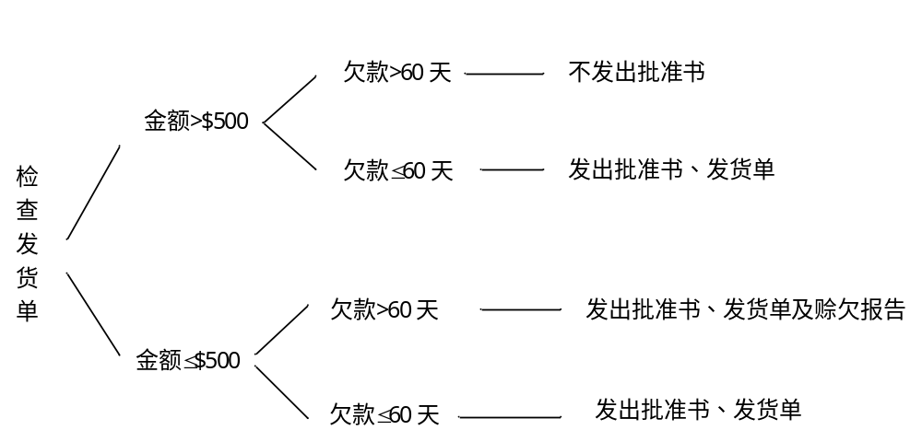
以商店业务处理系统中“检查发货单”为例：

Slide 67
PDL的特点
  提供全部结构化的控制结构、数据说明和模块特征，能对PDL正文进行结构分割，使之变得易于理解
  为了区别关键字，规定关键字一律大写，其他单词一律小写，或者规定关键词加下划线，或者规定它们为黑体字

Slide 68
  内语法使用自然语言来描述处理特性。内语法比较灵活，只要写清楚就可以，不必考虑语法错，以利于人们可把主要精力放在描述算法的逻辑上
  有数据说明机制，包括简单的（如标量和数组）与复杂的（如链表和层次结构）的数据结构
  有子程序定义与调用机制，用以表达各种方式的接口说明

Slide 69
使用PDL语言，逐步求精：
示例：拼词检查程序
PROCEDURE spellcheck IS
BEGIN
split document into single words
look up words in dictionary
display words which are not in dictionary
create a new dictionary
END spellcheck

Slide 70
使用PDL语言，逐步求精：
PROCEDURE spellcheck
BEGIN
--”split document into single words
LOOP gets next word
add word to word list in sortorder
EXIT WHEN all words processed
END LOOP
--”look up words in dictionary
LOOP get word from word list

Slide 71
IF word not in dictionary THEN
--”display words which are not in dictionary
display word
prompt on user terminal
IF user response says word OK THEN
add word to good word list
ELSE
add word to bad word list
ENDIF
ENDIF
EXIT WHEN all words processed
END LOOP

Slide 72
--”create a new words dictionary
dictionary:=
merge dictionary and good word list
END spellcheck

Slide 73
PDL的优点：
可以作为注释直接插在源程序中间。有助于保持文档和程序的一致性，提高了文档的质量。
可以使用普通的正文编辑程序或文字处理系统，很方便地完成PDL的书写和编辑工作。
已经有自动处理程序存在，而且可以自动由PDL生成程序代码。
PDL的缺点：
不如图形工具形象直观，描述复杂的条件组合与动作间的对应关系时，不如判定表清晰简单。

Slide 74
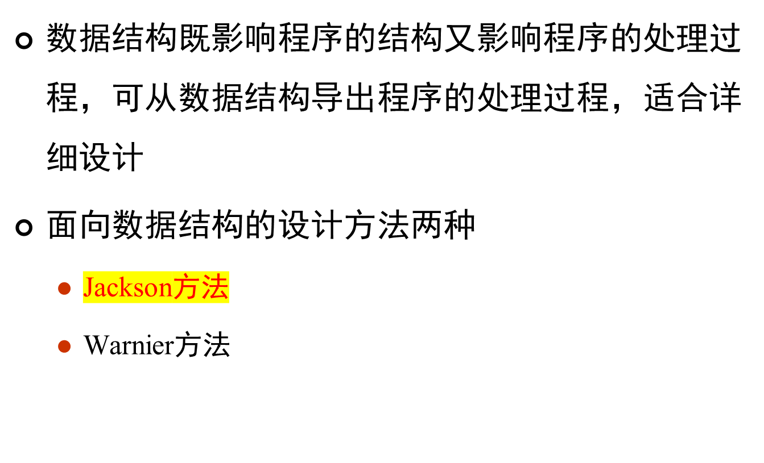
面向数据结构的设计方法

Slide 75
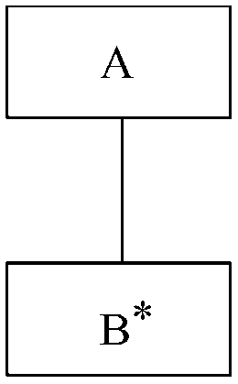
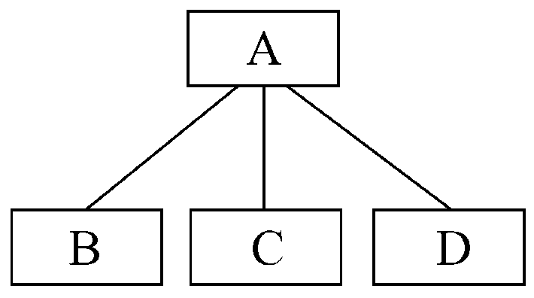
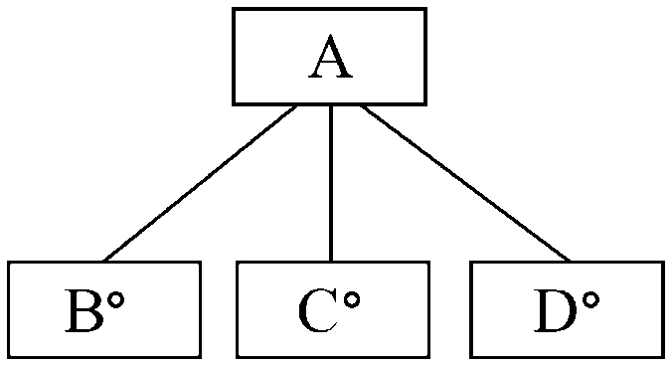
Jackson图
顺序
选择
重复

Slide 76
优点：
  便于表示层次结构，而且是对结构进行自顶向下分解的有力工具
  形象直观可读性好
  既能表示数据结构，也能表示程序结构（因为结构程序设计也只使用上述3种基本控制结构）
缺点：
  表示选择或重复结构时，选择条件或循环结束条件不能直接在图上表示出来，影响了图的表达能力，也不易直接把图翻译成程序；
  框间连线为斜线，不易在行式打印机上输出。

Slide 77
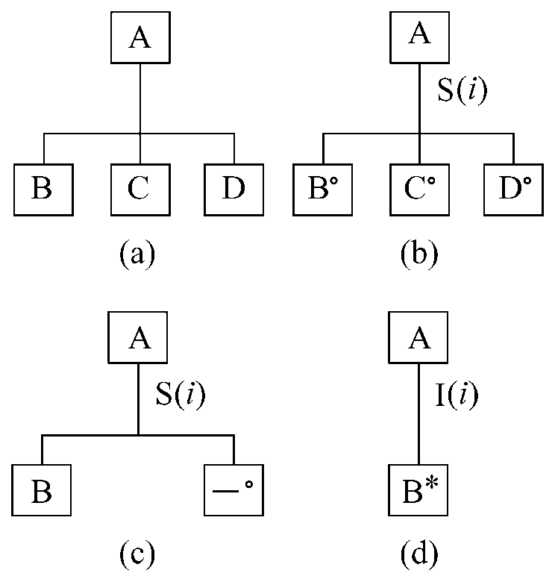
Jackson图（改进）
  以数据结构（data structure）为基础设计每个模块的处理过程
改进的Jackson图

Slide 78
Jackson图应用的示例
  某仓库管理系统每天要处理大批由单据所组成的事务文件。
  单据分为订货单和发货单两种，每张单据由多行组成。
  订货单每行包括零件号、零件名、单价及数量等 4 个数据项
  发货单每行包括零件号、零件名及数量等 3 个数据项
  用Jackson结构图表示该事务文件的数据结构。

Slide 79
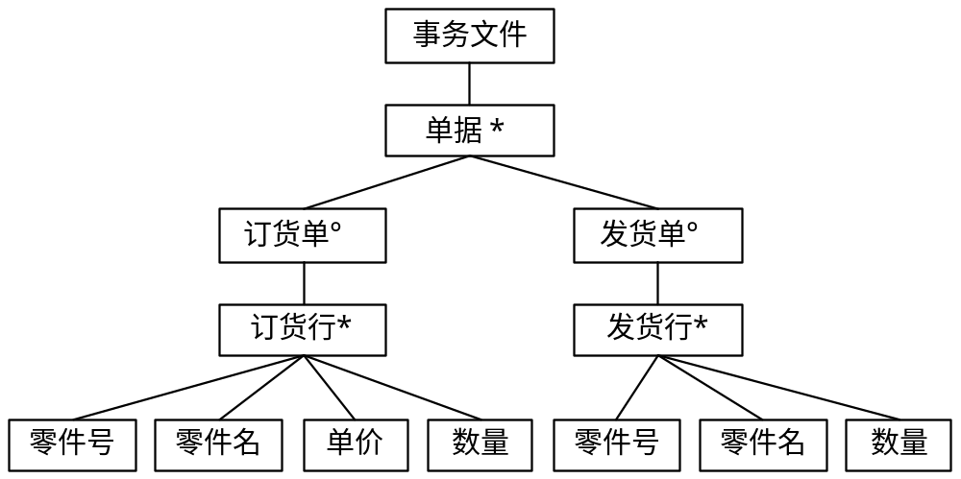
事务文件的Jackson结构图

Slide 80
Jackson图和层次图的区别：
 | Jackson图 | 层次图
作用 | ①描绘数据结构 ②描绘程序结构 | 描绘软件结构
矩形框 | ①数据元素 ②几个语句 | 模块
连线 | 组成关系 | 调用关系

Slide 81
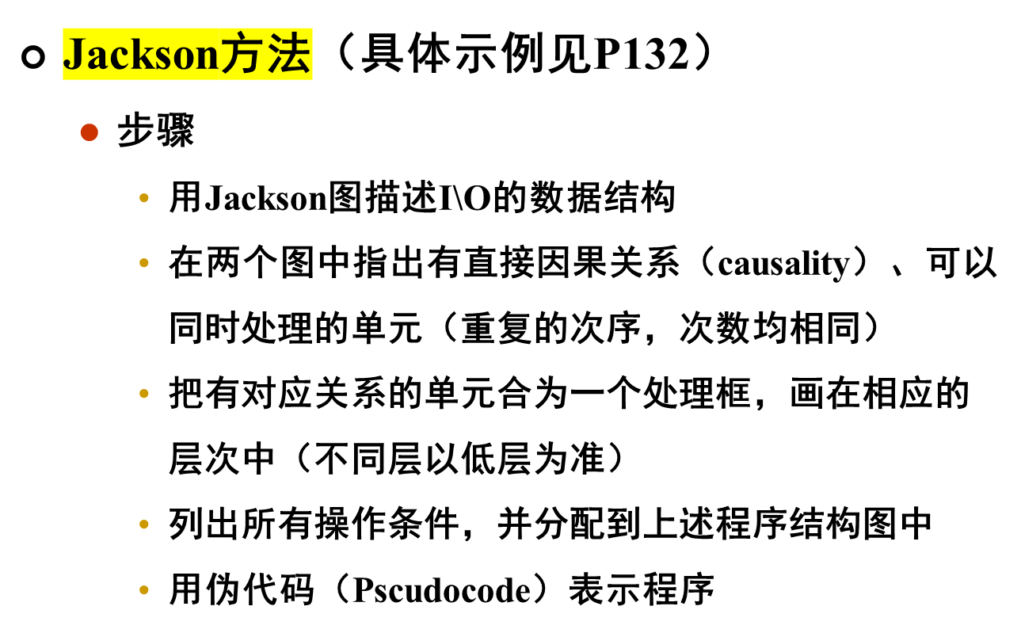

Slide 82
Jackson方法中使用的伪码和Jackson图是完全对应的，下面是和3种基本结构对应的伪码。
顺序结构对应的伪码
A seq
B
C
D
A end

Slide 83
选择结构对应的伪码
A select cond1
B
A or cond2
C
A or cond3
D
A end

Slide 84
重复结构对应的伪码
A iter until(或while) cond
B
A end

Slide 85
［例］一个正文文件由若干个记录组成，每个记录是一个字符串。
要求统计每个记录中空格字符的个数，以及文件中空格字符的总个数。
要求的输出数据格式是，每复制一行输入字符串之后，另起一行印出这个字符串中的空格数，最后印出文件中空格的总个数。

Slide 86
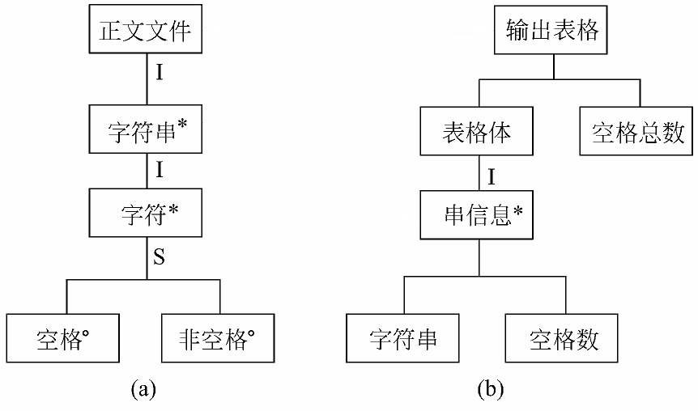
表示输入输出数据结构的Jackson图

Slide 87
表示输入输出数据结构的Jackson图

Slide 88
第二步是分析确定在输入数据结构和输出数据结构中有对应关系的数据单元。
  输出数据总是通过对输入数据的处理而得到的，因此在输入输出数据结构最高层次的两个单元总是有对应关系的。
  “字符串”和“串信息”也是一对有对应关系的单元。

Slide 90
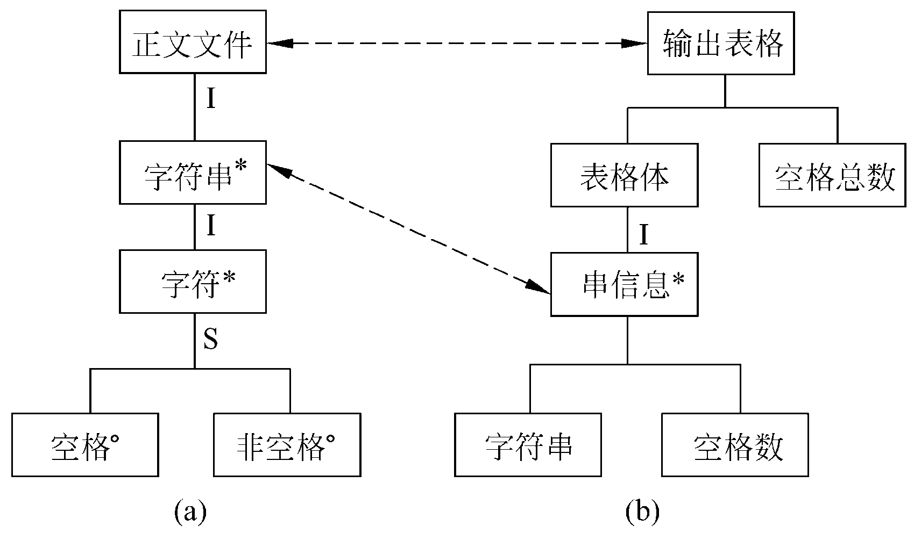

Slide 91
第三步是从数据结构图导出程序结构图
  首先，在描绘程序结构的Jackson图的最顶层画一个处理框“统计空格”，它与“正文文件”和“输出表格”这对最顶层的数据单元相对应。
  因为在输出数据结构中“串信息”的上层还有“表格体”和“空格总数”两个数据单元，在程序结构图的第二层应该有与这两个单元对应的处理框——“程序体”和“印总数”。
  在程序结构图的第三层才是与“字符串”和“串信息”相对应的处理框——“处理字符串”
  程序结构图的第四层似乎应该是和“字符串”、“字符”及“空格数”等数据单元对应的处理框“印字符串”、“分析字符”及“印空格数”,在“分析字符”这个处理框上面又增加了一个处理框“分析字符串”

Slide 92
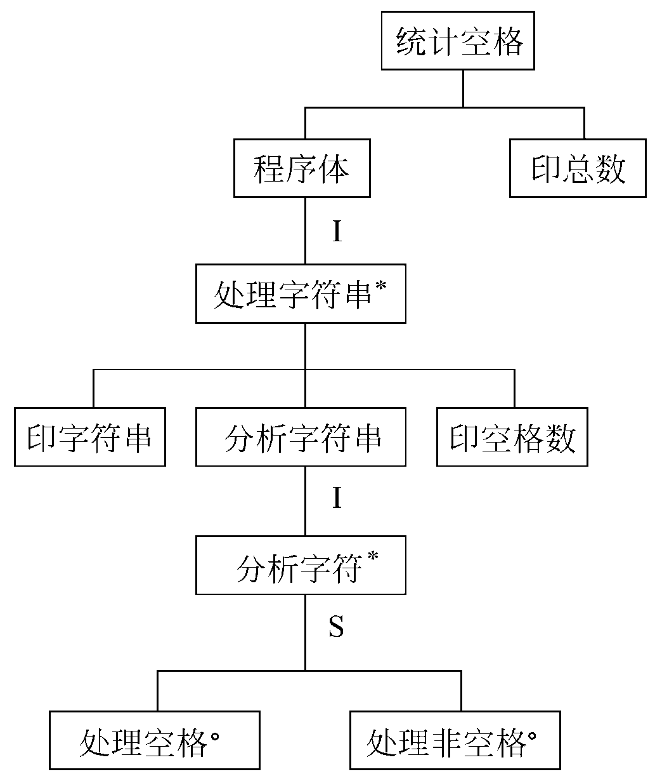
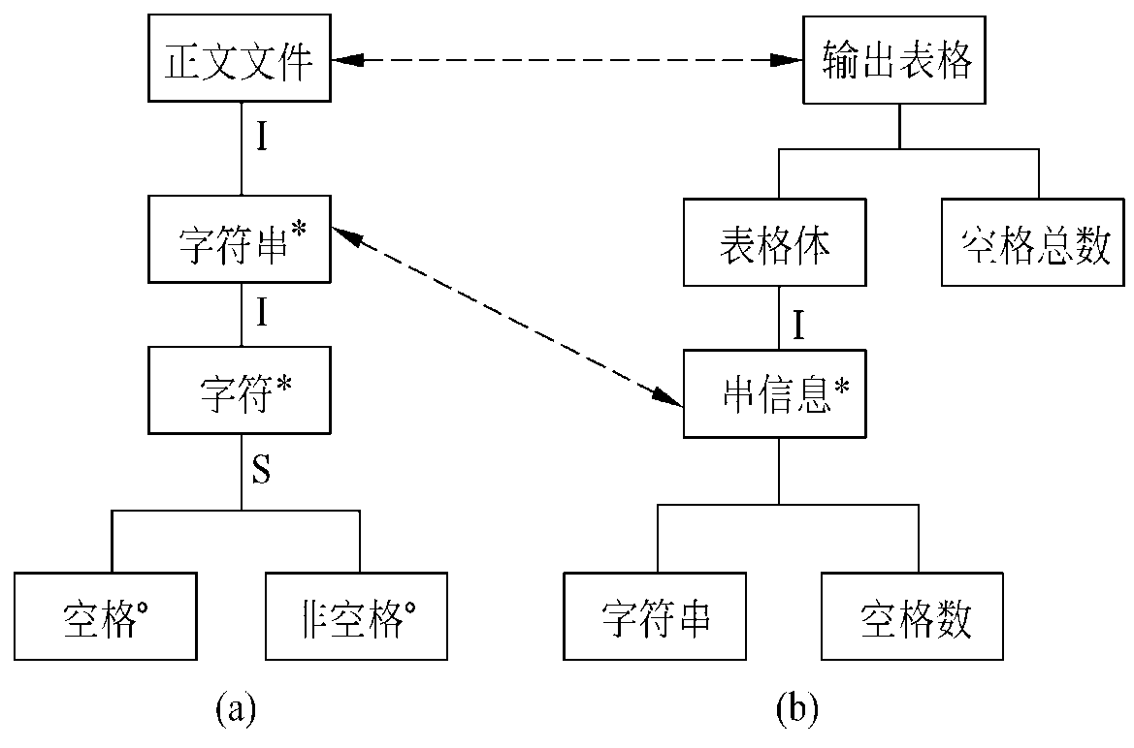
描绘统计空格程序结构的Jackson图

Slide 93
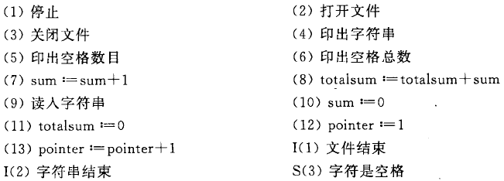
第四步是列出所有操作和条件，并且把它们分配到程序结构图的适当位置。

Slide 94
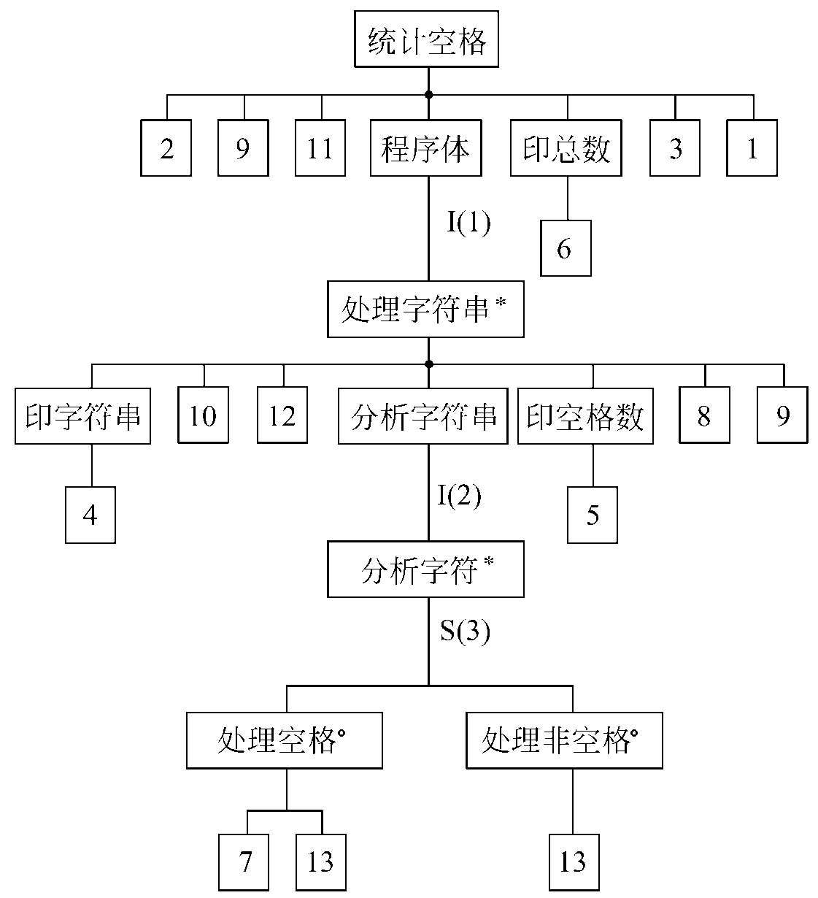
把操作和条件分配到程序结构图的适当位置

Slide 95
第五步是用伪码表示程序处理过程
统计空格seq
打开文件
读入字符串
totalsum∶=0
程序体iter until文件结束
处理字符串seq
印字符串seq
印出字符串
印字符串end
sum∶=0
pointer∶=1
分析字符串iter until字符串结束

Slide 96
分析字符select字符是空格
处理空格seq
sum∶=sum+1
pointer∶=pointer+1
处理空格end
分析字符or字符不是空格
处理非空格seq
pointer∶=pointer+1
处理非空格end
分析字符end
分析字符串end
印空格数seq
印出空格数目
印空格数end

Slide 97
totalsum∶=totalsum+sum
读入字符串
处理字符串end
程序体end
印总数seq
印出空格总数
印总数end
关闭文件
停止
统计空格end

Slide 98
程序复杂程度的定量度量
程序复杂性主要指模块内程序的复杂性，它直接关系到软件开发费用的多少，开发周期的长短和软件内部潜伏错误的多少
减少程序复杂性，可提高软件的简单性和可理解性，并使软件开发费用减少，开发周期缩短，软件内部潜藏错误减少

Slide 99
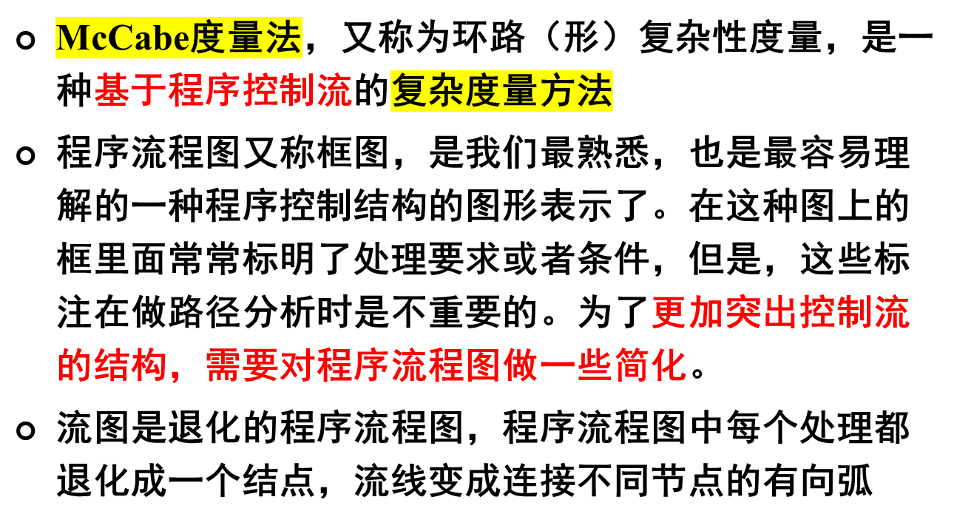
McCabe度量法

Slide 100
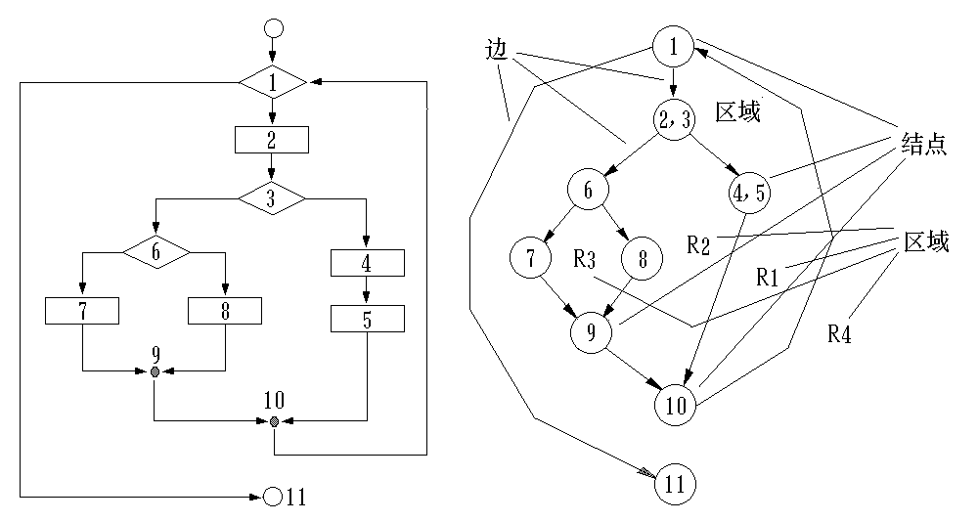
流图的表示：
结点：用圆表示，一个圆代表一条或多条语句。
边：箭头线称为边，代表控制流。在流图中一条边必须终止于一个结点，即使这个结点并不代表任何语句。
区域：由边和结点围成的面积称为区域，包括图外部未被围起来的区域。

Slide 101
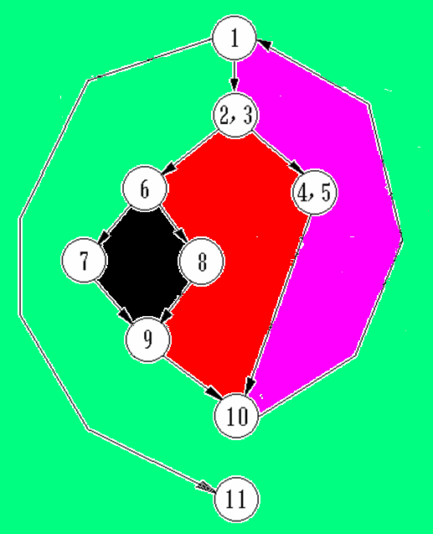
区域

Slide 102

映射方法：
任何方法表示的过程设计结果，都可以翻译成流图。
对于顺序结构，一个顺序处理序列和下一个选择或循环的开始语句，可以映射成流图中的一个结点。

Slide 103

对于选择结构，开始语句映射成一个结点；两条分支至少各映射成一个结点；结束映射成一个结点。

Slide 104

对于循环结构，开始和结束语句各映射成一个结点。

Slide 105


Slide 106
复合条件的控制流图
如果判断中的条件表达式是由一个或多个逻辑运算符 (OR, AND, ...) 连接的复合条件表达式，则需改为 一系列只有单个条件的嵌套的判断。

Slide 107



Slide 108





Slide 109


Slide 110

图中的环形复杂度，计算如下：
流图中有四个区域；
V(G)=10条边-8结点+2=4;
V(G)=3个判定结点+1=4。

Slide 111


Slide 112
几点说明
  环形复杂度取决于程序控制结构的复杂度。当程序的分支数目或循环数目增加时其复杂度也增加。环形复杂度与程序中覆盖的路径条数有关
  环形复杂度是可加的。例如，模块A的复杂度为3，模块B的复杂度为4，则模块A与模块B的复杂度是7

Slide 113
  McCabe建议，对于复杂度超过10的程序，应分为几个小程序，以减少程序中的错误。Walsh用实例证实了这个建议的正确性。在McCabe复杂度为10的附近，存在出错率的间断跃变
  McCabe环路复杂度隐含的前提是：错误与程序的判定加上例行子程序的调用数目成正比。加工复杂性、数据结构、录入与打乱输入卡片的错误可以忽略不计

Slide 114
这种度量的缺点是：
  对于不同种类的控制流的复杂性不能区分
  简单IF语句与循环语句的复杂性同等看待
  嵌套IF语句与简单CASE语句的复杂性是一样的
  模块间接口当成一个简单分支一样处理
  一个具有1000行的顺序程序与一行语句的复杂性相同

Slide 115
Halstead方法
Halstead软件科学研究确定计算机软件开发中的一些定量规律，它采用以下一组基本的度量值
这些度量值通常在程序产生之后得出，或者在设计完成之后估算出

Slide 116

程序长度（预测的Halstead长度）
  令n1表示程序中不同运算符（包括保留字）的个数，令n2表示程序中不同运算对象的个数，令H表示“程序长度”，则有
  这里，H是程序长度的预测值，它不等于程序中语句个数

Slide 117
在定义中，运算符包括：
算术运算符 赋值符（=或:=）
逻辑运算符 分界符（，或；或：）
关系运算符 括号运算符
子程序调用符 数组运算符
循环操作符等
特别地，成对的运算符，例如“begin…end”、“for..to”、“repeat…until”、“while…do”、“if…then…else”、“(…)”等都当作单一运算符

Slide 118
运算对象包括变量名和常数
实际的Halstead长度
设N1为程序中实际出现的运算符总个数，N2为程序中实际出现的运算对象总个数，N为实际的Halstead长度，则有
N=N1+N2

Slide 119
程序的词汇表
Halstead定义程序的词汇表为不同的运算符种类数n1和不同的运算对象种类数n2的总和。若令n为程序的词汇表，则有
n=n1+n2

Slide 120
程序量
程序量V可用下式得到
V=N*log₂H
它表明了程序在词汇上的复杂性
其最小值为
V*=(2+n2*)*log₂(2+n2*)V
这里，2表明程序中至少有两个运算符：赋值符=和函数调用符f()，n2*表示输入/输出变量个数

Slide 121
程序员工作量
E=V/L
程序的潜在错误
Halstead度量可以用来预测程序中的错误，预测公式为
B为该程序的错误数，它表明程序中可能存在的差错B应与程序量V成正比

Slide 122
例如，一个程序对75项数据库项共访问1300次，对150个运算符共使用了1200次，那么预测该程序的错误数：
B=(1200+1300)*log₂(75+150)/3000≈6.5
即预测该程序中可能包含6~7个错误

Slide 123
Halstead的重要结论
程序的实际Halstead长度N可以由词汇表n算出，即使程序还未编制完成，也能预先算出程序的实际Halstead长度N，虽然它没有明确指出程序中到底有多少个语句，这个结论非常有用。经过多次验证，预测的Halstead长度与实际的Halstead长度是非常接近的。

Slide 124
Halstead度量的缺点
  没有区别自己编的程序与别人编的程序。这是与实际经验相违背的。这时应将外部调用乘上一个大于1的常数Kf（应在1~5之间，它与文档资料的清晰度有关）。
  没有考虑非执行语句。补救办法：在统计n1、n2、N1、N2时，可以把非执行语句中出现的运算对象、运算符统计在内。

Slide 125
  在允许混合运算的语言中，每种运算符与它的运算对象相关
    如果一种语言有整型、单精度型、双精度型三种不同类型的运算对象，则任何一种基本算术运算符（+、-、*、/）实际代表了A₃²=6种运算符。在计算时应考虑这种因数据类型而引起差异的情况。

Slide 126
  没有注意调用的深度。Halstead公式应当对调用子程序的不同深度区别对待。在计算嵌套调用的运算符和运算对象时，应乘以一个调用深度因子。这样可以增大嵌套调用时的错误预测率
  没有把不同类型的运算对象、运算符与不同的错误发生率联系起来，而是把它们同等看待。例如，对简单if语句与while语句就没有区别。

Slide 127
  忽视了嵌套结构（嵌套的循环语句、嵌套的IF语句、括号结构等）。一般地，运算符的嵌套序列，总比具有相同数量的运算符和运算对象的非嵌套序列要复杂得多。解决的办法是对嵌套结构乘上一个嵌套因子。

Slide 128
小结
三种基本的的结构：顺序、选择、循环
过程设计的工具：程序流程图、盒图、PAD图、判定树、判定表、PDL
Jackson方法
程序复杂程度的定量度量

Slide 129

例题：某程序流程图如右图所示，请分别用N-S图和PAD图表示。

Slide 130
PAD图：
f
a
UNTIL x7
i
b
x6
g
UNTIL x8
h
x1
j
WHILE x5
c
x2
xi=
x3
d
x4
e

Slide 131
N-S图：
a
x8
b
x1
F
T
CASE xi
f
x2
x3
x4
x6
F
T
g
x7
x5
d
e
i
c
h
j

Slide 132
例题：
某校制定了教师的讲课课时津贴标准。
（1）对于各种性质的讲座，无论教师是什么职称，每课时津贴费一律是50元；
（2）对于一般的授课，则根据教师的职称来决定每课时津贴费：教授30元，副教授25元，讲师20元，助教15元。
请分别用判定表和判定树表示津贴标准。

Slide 133
1
2
3
4
5
教授
T
F
F
F
判定表：
副教授
F
T
F
F
讲师
F
F
T
F
助教
F
F
F
T
讲座
T
F
F
F
F
50
√
30
√
25
√
20
√
15
√

Slide 134
判定树：
教授
30
副教授
25
一般授课
讲师
20
课时津贴
助教
15
讲座
50

Slide 135

画出下面用PDL写出的程序的PAD图。
WHILE P DO
IF A >O THEN A1 ELSE A2 ENDIF;
S1;
IF B>0 THEN B1;
WHILE C DO S2;S3 ENDWHILE;
ELSE B2
ENDIF;
B3
ENDWHILE;

Slide 136
练习：
高考后将考生的基本情况文件（简称考生情况文件）和考生高考成绩文件（简称考分文件）合并成一个新文件（简称考生新文件）。
考生基本情况文件中的考生记录的内容包括：准考证号、姓名、通信地址。
考分文件中的考生记录的内容包括：准考证号和各门考分。
合并后的考生新文件自然也是由考生记录组成，内容包括：准考证号、姓名、通信地址和各门考分。

Slide 137


(1) 用Jackson图描绘的输入输出数据结构
输入数据结构：
输出数据结构：

Slide 138

(2) 分析确定在输入数据结构和输出数据结构中有对应关系的数据单元。

Slide 139

(3) 从数据结构图导出程序结构图。

Slide 140

(4) 列出所有操作和条件，并且把它们分配到程序结构图的适当位置。
操作：①停止；
②打开两个输入文件；
③建立输出文件；
④从输入文件中各读一条记录；
⑤生成一条新记录；
⑥将新记录写入输出文件；
⑦关闭全部文件。
条件：I(1)文件结束。

Slide 141
(5) 用伪码表示程序处理过程。
产生新文件 seq
打开两个输入文件
建立输出文件
从输入文件中各读一条记录
分析考生记录 iter until 文件结束
处理考生记录 seq
产生准考证号
产生姓名
产生通信地址
产生考分
生成一条新记录
将新记录写入输出文件
从输入文件中各读一条记录
处理考生记录 end
分析考生记录 end
关闭全部文件
停止
产生新文件 end

